Slide 1
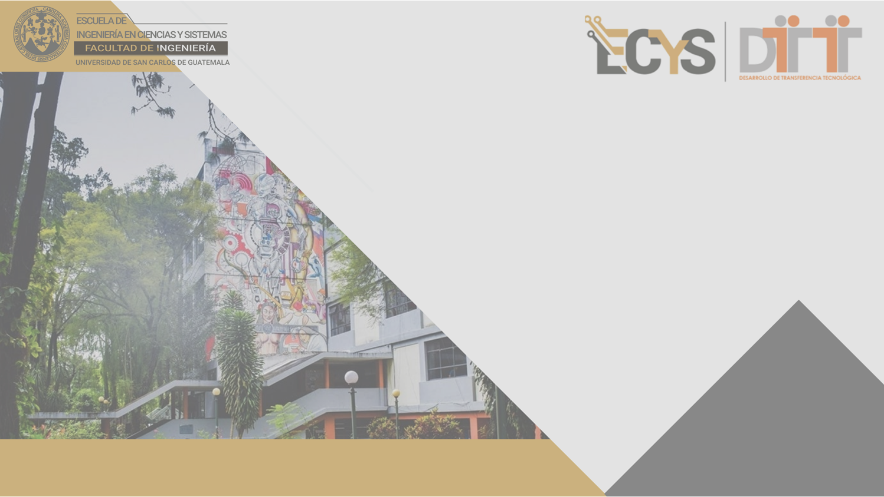
Dia, Fecha: | Martes, 21/07/2026
Hora de inicio: | 12:20 pm
Laboratorio de Programacion de computadoras 1 Sección N
Auxiliar: Luis Vejo
Empezamos a las 12:25pm

Slide 2

Clase 2
LABORATORIO PROGRAMACIÓN DE COMPUTADORAS 1
SECCIÓN N
CÓDIGO DEL CURSO 090

Slide 3


AGENDA DE LA CLASE:
Uso del dtt
Uso de las máquinas virtuales
Instalación y Configuración de VM
Foro de la semana
¿Dudas?

Slide 4
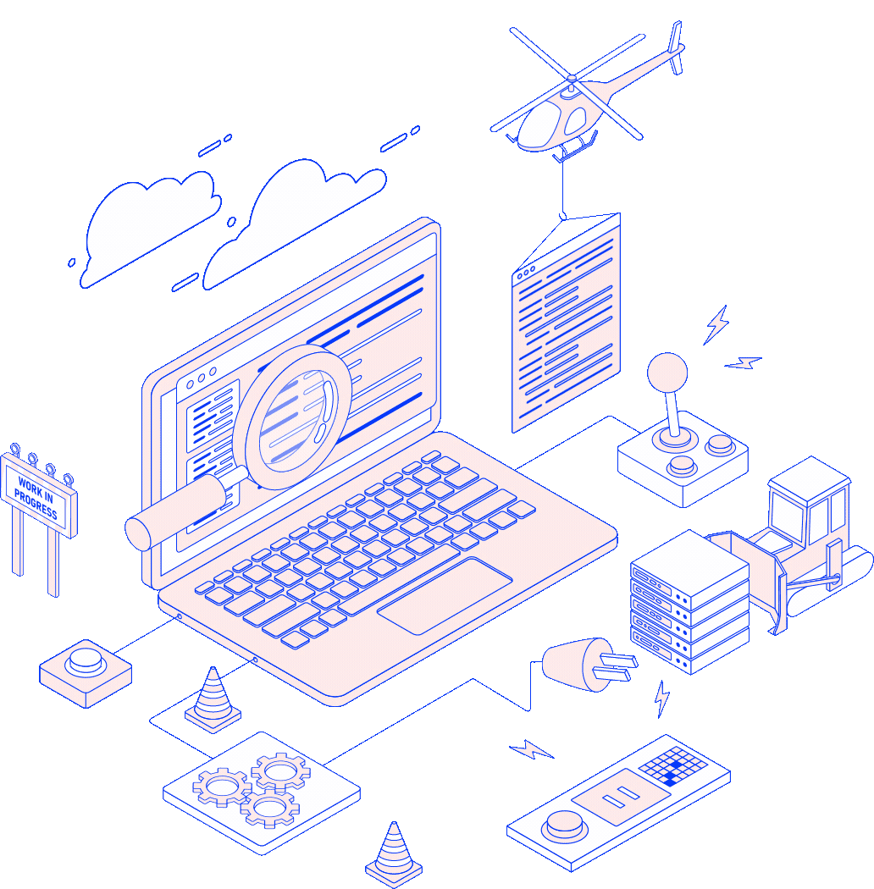
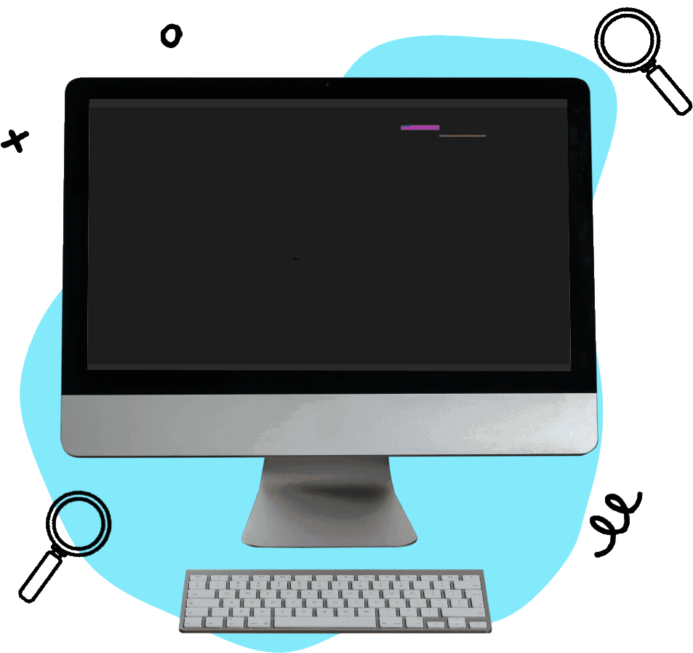
FORMATO DE ENTREGA
TAREA: [PDC1]T#_#CARNET
PROYECTO: [PDC1]P#_#CARNET
PRACTICA: [PDC1]PRAC#_#CARNET

Slide 5
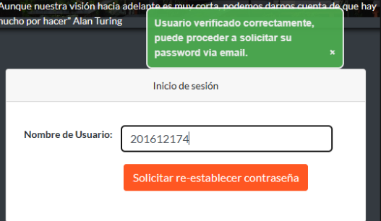
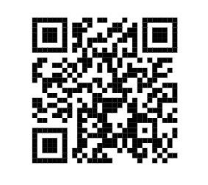
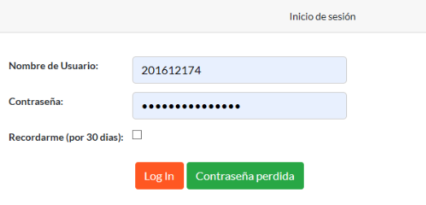
USO DEL DTT
Iniciar sesión
QR para ir al inicio de sesion
Texto
Contraseña perdida
https://dtt-ecys.org/user/login

Slide 6
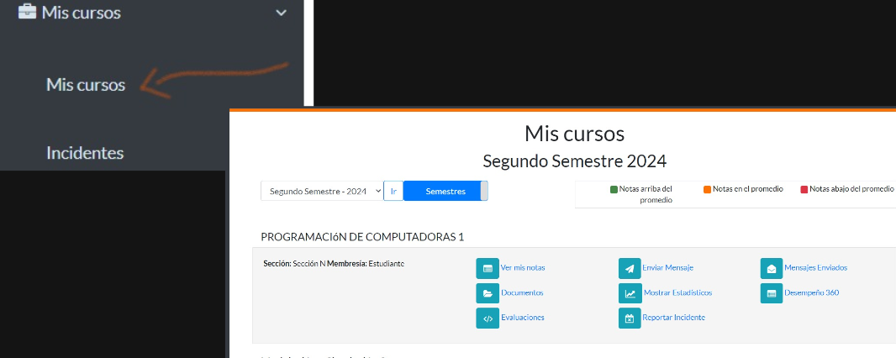
USO DEL DTT
Area de cursos
Para visualizar si estan asignados al curso, pueden verificarlo de la siguiente manera:

Slide 7
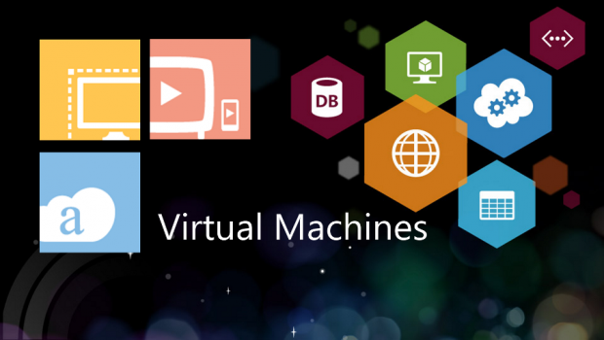
Introducción a las Máquinas virtuales
De manera general, una máquina virtual (conocida habitualmente por su abreviatura en español MV o en ingles, VM) es un software que simula un sistema y que permite ejecutar programas como si fuera un ordenador real. Gracias a una máquina virtual se puede ejecutar el software en un entorno aislado, lo que permite que varias máquinas virtuales puedan llegar a ejecutarse simultáneamente en un solo equipo físico.

Slide 8
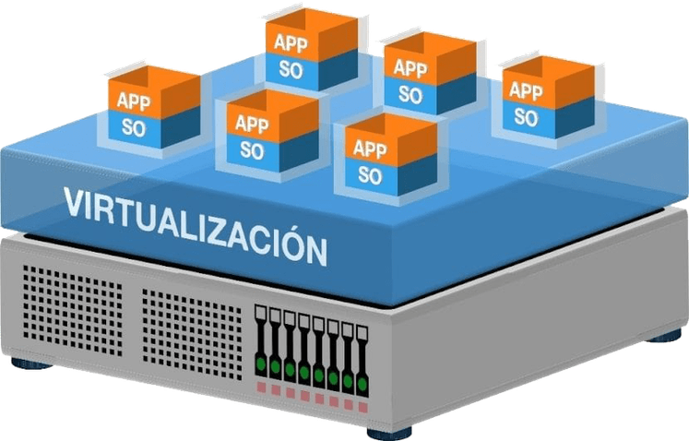
¿Qué son las Máquinas Virtuales?
Una máquina virtual (VM) es un entorno informático que funciona como un sistema aislado con su propia CPU, memoria, interfaz de red y almacenamiento, el cual se crea a partir de un conjunto de recursos de hardware. Mediante un sistema de software denominado hipervisor, se aíslan los recursos informáticos necesarios y se crean y gestionan las máquinas virtuales.
Ahorro de Costos
Permiten maximizar el uso de los recursos del hardware físico, lo que reduce la necesidad de comprar múltiples servidores físicos.
Facilidad de Recuperación ante Desastres
Smplifican el proceso de respaldo y recuperación ante desastres. Se crean instancias de las máquinas virtuales para permitir una rápida restauración en caso de fallas.
Flexibilidad y Escalabilidad
Ofrecen la capacidad de ajustar rápidamente los recursos asignados (como CPU, memoria y almacenamiento) según las necesidades cambiantes.

Slide 9
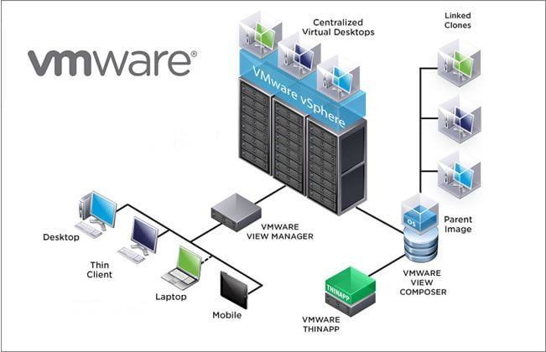
La Virtualización
El término virtualización hace referencia a la tecnología que utiliza los recursos que están tradicionalmente vinculados al hardware. Gracias a que distribuye las funciones de una máquina física entre varios usuarios o entornos, posibilita el uso de toda la capacidad de la máquina.
Estos son algunos de los tipos de virtualización:
  Virtualización de los datos: permite que las empresas consoliden las fuentes de datos en un único suministro dinámico.
  Virtualización de las computadoras de escritorio: permite implementar y controlar diversos entornos de escritorio simulados a través de un administrador central.
  Virtualización de los servidores: permite que los administradores creen particiones en los servidores para que cumplan funciones específicas.
  Virtualización de los sistemas operativos: permite ejecutar varios sistemas operativos en una misma computadora.
  Virtualización de las funciones de red: separa las funciones de la red (como los servicios de directorio, el uso compartido de archivos y la configuración de IP) para distribuirlas entre los entornos.

Slide 10
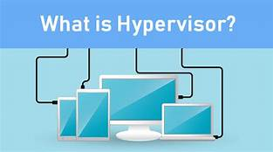
Los hipervisores
Los hipervisores, también conocidos como supervisores de máquinas virtuales (VMM), son sistemas de software que crean y ejecutan máquinas virtuales (VM). Estos separan el sistema operativo y los recursos de las máquinas virtuales para poder crearlas y gestionarlas.
El hipervisor trata a los recursos (la CPU, la memoria y el almacenamiento, entre otros) como un conjunto de elementos que puede redistribuirse con facilidad entre los guests actuales o las máquinas virtuales nuevas.

Slide 11
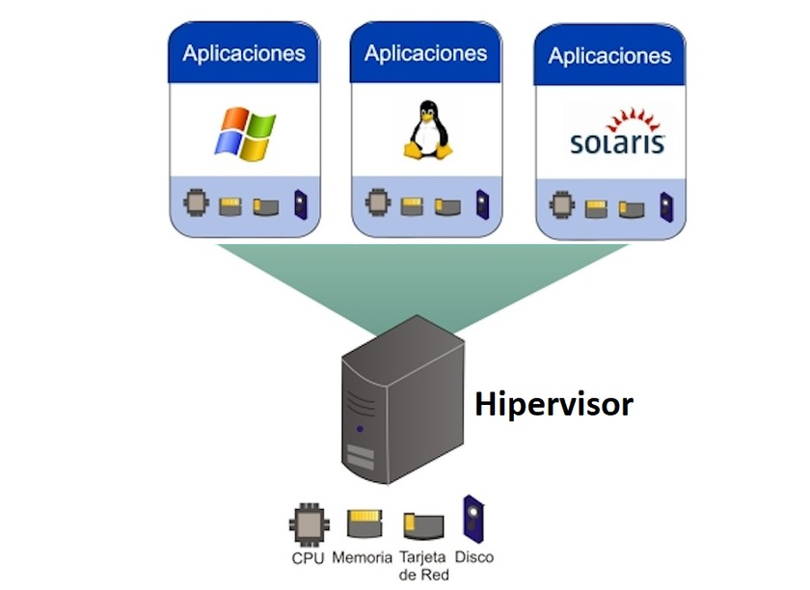
Tipos de hipervisores
Para la virtualización, pueden usarse dos tipos diferentes de hipervisores: de tipo 1 y de tipo 2.
Tipo 1
El hipervisor de tipo 1, también conocido como hipervisor original o dedicado (bare metal), se ejecuta directamente en el hardware del host para gestionar los sistemas operativos guest.
Ocupa el lugar de un sistema operativo host y programa los recursos de la máquina virtual directamente en el hardware.
Este tipo de hipervisor suele usarse en los centros de datos empresariales o en otros entornos basados en servidores.
Tipo 2
El hipervisor de tipo 2, también conocido como hipervisor alojado, se ejecuta en un sistema operativo convencional como una capa de software o aplicación.
Su funcionamiento consiste en extraer los sistemas operativos guest del host. Los recursos de la máquina virtual se programan en un sistema operativo host, que luego se ejecuta en el hardware.
Este tipo de hipervisor es ideal para los usuarios individuales que desean ejecutar varios sistemas operativos en una computadora personal.

Slide 12
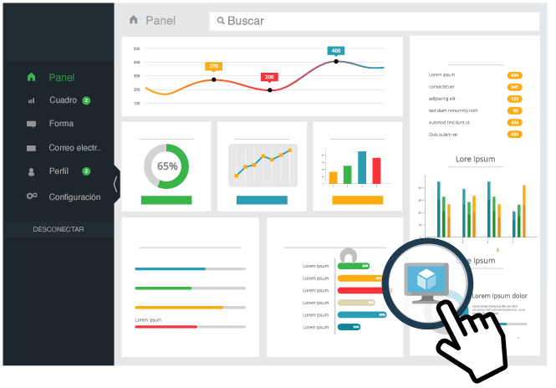
Configuración y Administración de Máquinas virtuales
La configuración y la administración de máquinas virtules (VM) es un proceso que implica la creacion, la configuracion, la gestión y el mantenimiento de los entornos virtuales. Se utiliza un software de gestión de VM, como VMWARE, vSphere o Oracle VirtualBox, para realizar estas tareas.
CREACION:
Definir las especificaciones de la máquina virtual, como el tamaño del disco duro, la memoria y la red.
CONFIGURACIÓN:
Instalar el sistema operativo y las aplicaciones necesarias para la máquina virtual.
GESTIÓN:
Supervisar el rendimiento, realizar copias de seguridad, actualizar el software y controlar el acceso a la máquina virtual.

Slide 13

Recursos
VM WARE: https://www.vmware.com/products/desktop-hypervisor/workstation-and-fusion
VIRTUAL BOX: https://www.virtualbox.org/wiki/Downloads
WINDOWS 10 ISO
https://www.microsoft.com/en-us/software-
download/windows10

Slide 14
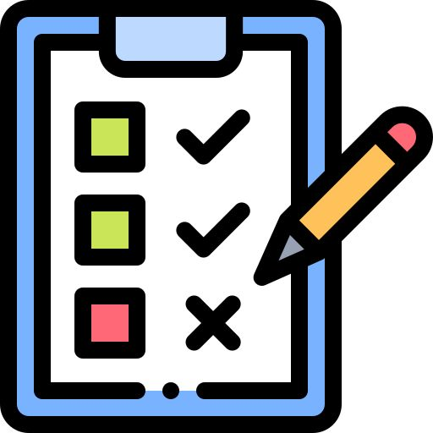
Requisitos mínimos
PC:
  Procesador: CPU de doble núcleo
  RAM: 4 GB
  Espacio de almacenamiento: Al menos 50 GB de espacio libre
  Sistema operativo: Windows, macOS, Linux o Solaris
VM:
  Procesador: 1 GHz o superior
  RAM: 2 GB para 64 bits o 1 GB para 32 bits
  Almacenamiento: 20 GB para 64 bits o 16 GB para 32 bits

Slide 15

PDC1
¿Tienes alguna pregunta?
Espero, que hayas aprendido algo nuevo.
PROGRAMACION DE COMPUTADORAS 1 (090) 2026

